Slide 1
Roboter
Roboter Hund

Slide 2

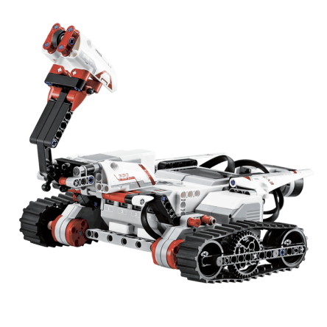
BT Sender (BLE), Beacon
RSSI → Distanz
→ Richtung
RSSI
Raspberry Pi
BT Adapter
BT Adapter
USB Kabel
USB Kabel
BrickPi 3
EV3 Tracker

Slide 3
BLE-Beacon Folgen
Mensch trägt BLE-Beacon
Roboter hat zwei Bluetooth Empfänger
Roboter erkennt, wenn sich der Mensch bewegt
Roboter folgt dem Sender anhand der Signalstärke (RSSI)
Roboter hält an, wenn der Mensch stehen bleibt

Slide 4
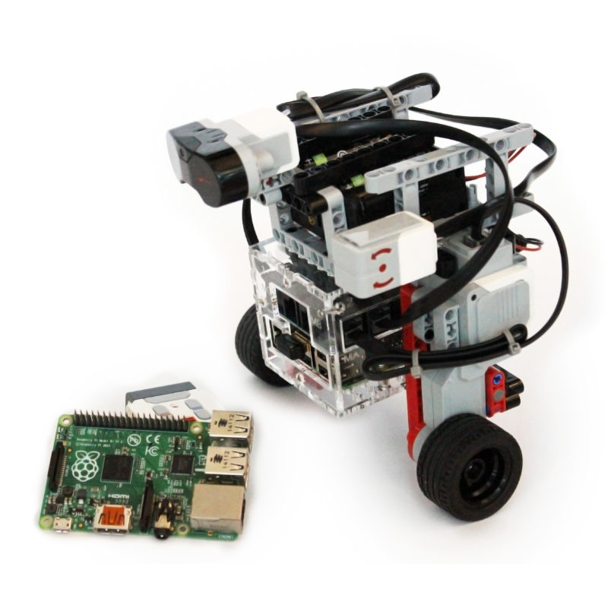
Technologien
Hardware:
Raspberry Pi 3
BrickPi 3 Board
LEGO Sensoren und Motoren
Raspberry Pi Zubehör
Kamera, Display
Ultraschall-, IR-Sensoren
Programmierung:
Raspbian Linux
Python oder C/C++
Bluetooth:
programmierbares BLE-Beacon
Smartphone

